Slide 1
ОТЧЕТ по экологическому проекту «Голубая капелька»
Подготовили воспитатели младшей группы №1
Чубакова Г.А.
Ковярова О.Н.
Май 2018 года

Slide 2
Актуальность проекта
Первое вещество, с которым с удовольствием знакомиться ребенок, это вода.
Она дает ребенку приятные ощущения, развивает различные рецепторы и предоставляет практически неограниченные возможности познавать мир и себя в нем.
Игры с водой один из самых приятных способов обучения.

Slide 3
Дидактическая цель проекта
Создание благоприятных условий для сенсорного восприятия, совершенствования таких жизненно важных психических процессов, как ощущения, являющихся первыми ступенями в познании окружающего мира.

Slide 4
Методические задачи проекта:
Познакомить детей младшего дошкольного возраста с водой, ее значением и свойствами;
Развивать наблюдательность с помощью игр с водой;
Проанализировать влияние игр с водой на эмоциональное состояние детей младшего дошкольного возраста.

Slide 5
Основные этапы реализации проекта:
Целевая прогулка на огород
Знакомство со свойствами воды
Растениям нужна вода
Купание куклы Кати
Опыты со снегом
Игры с водой

Slide 6
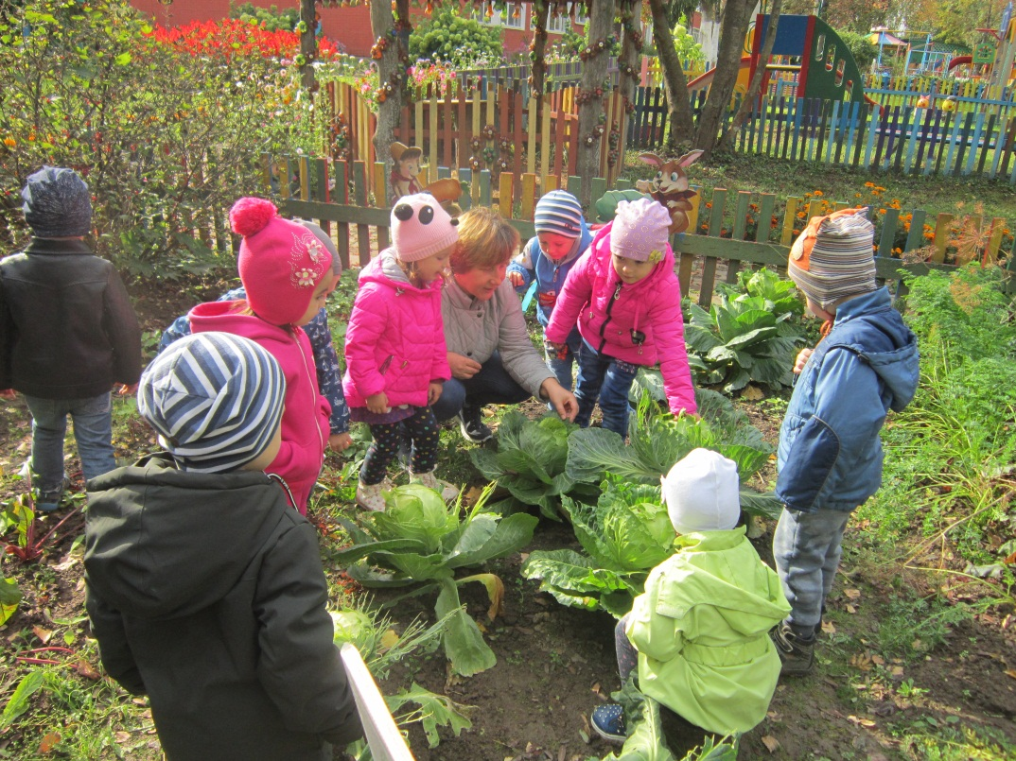
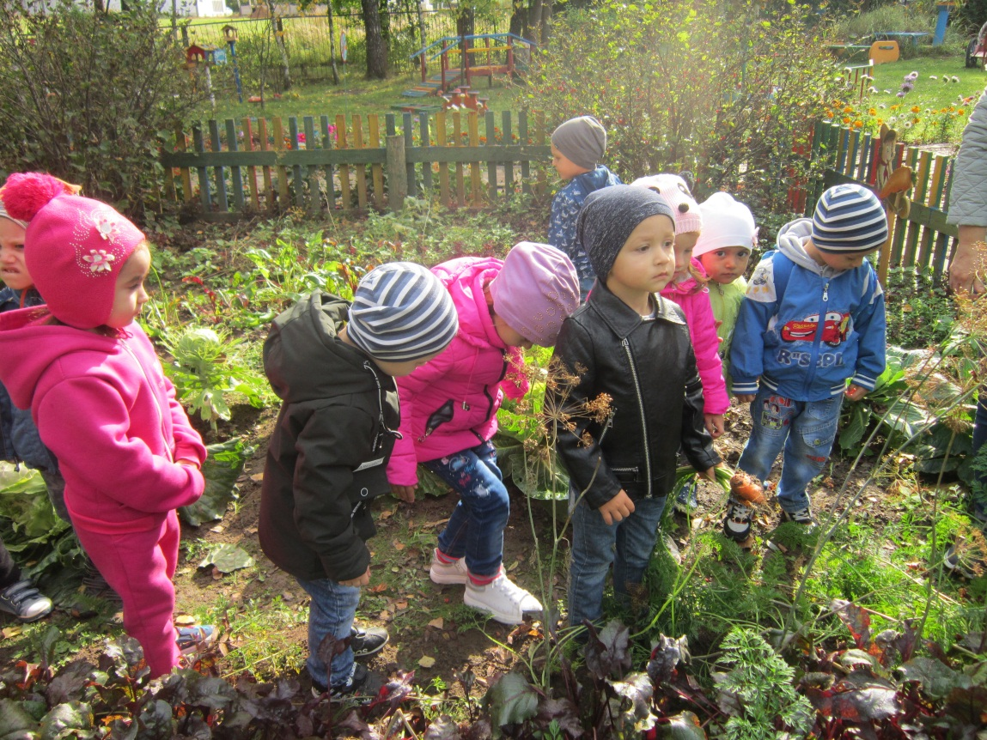
Целевая прогулка на огород

Slide 7
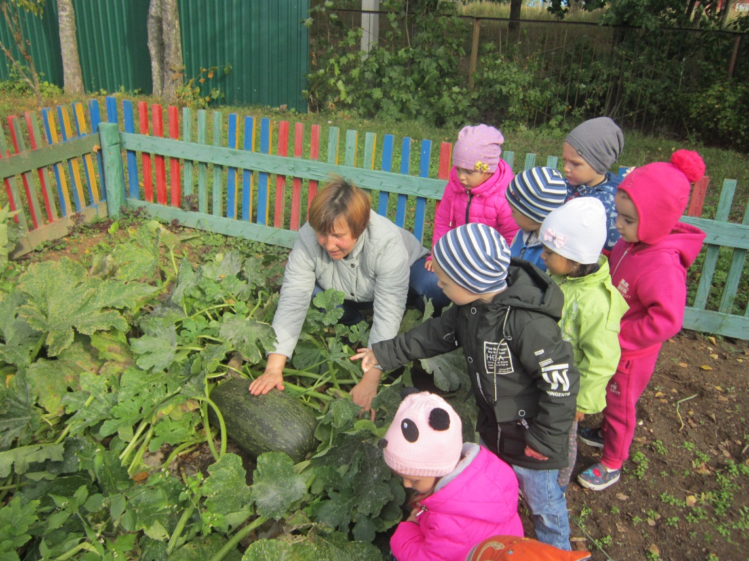
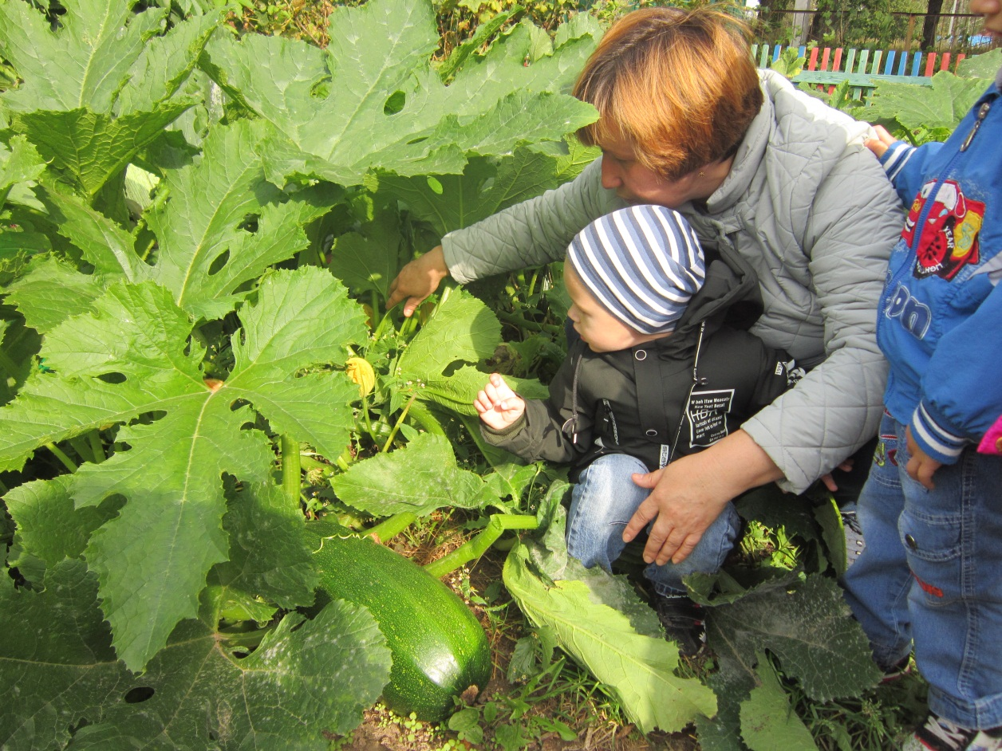
Целевая прогулка на огород

Slide 8
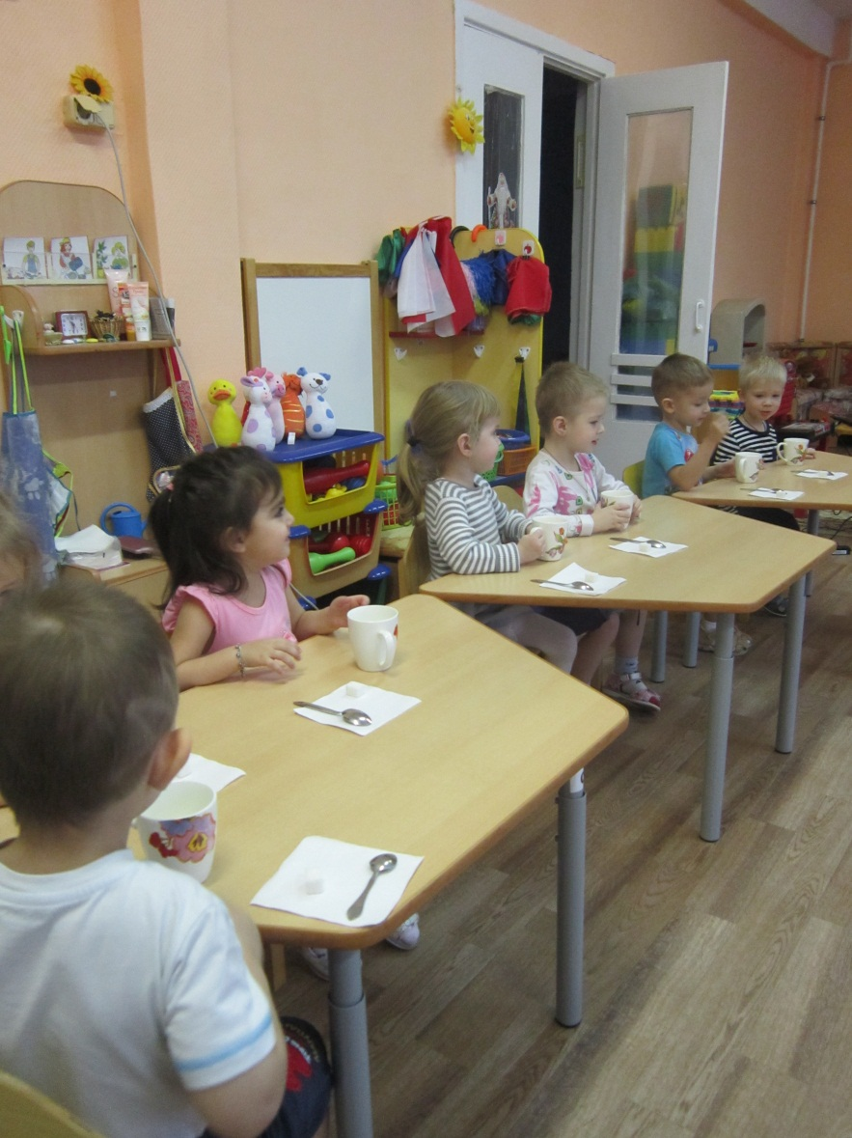
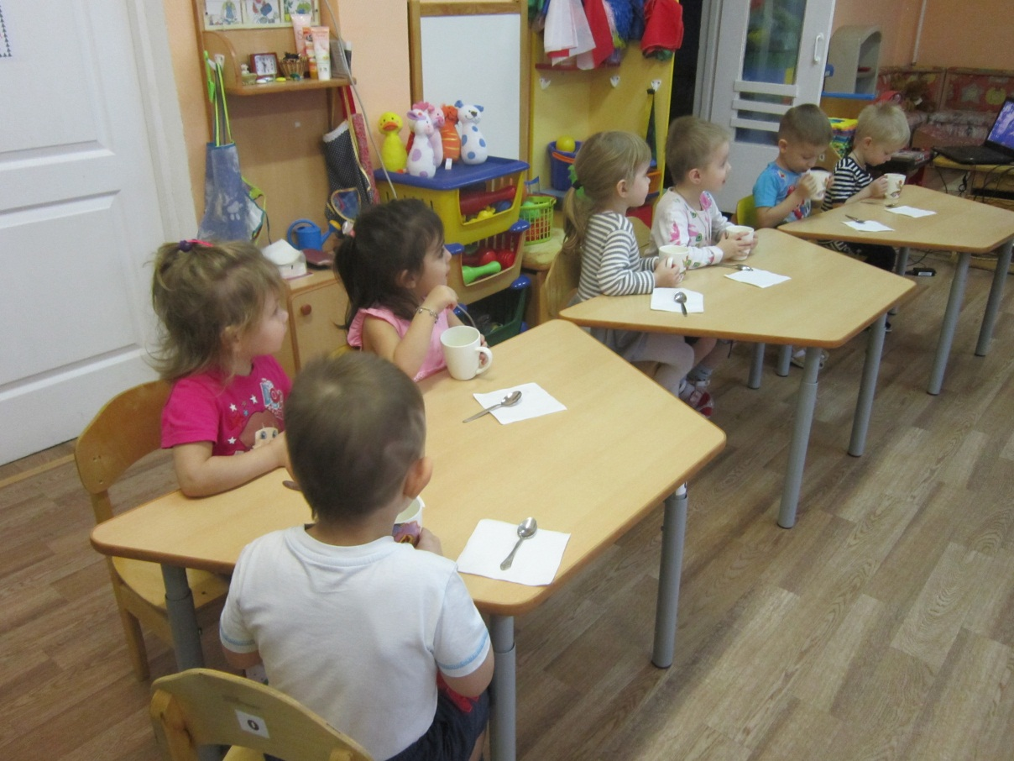
Знакомство со свойствами воды

Slide 9
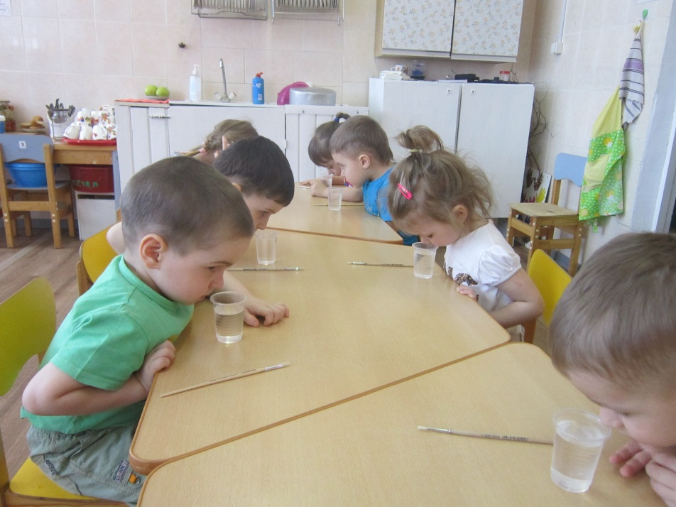
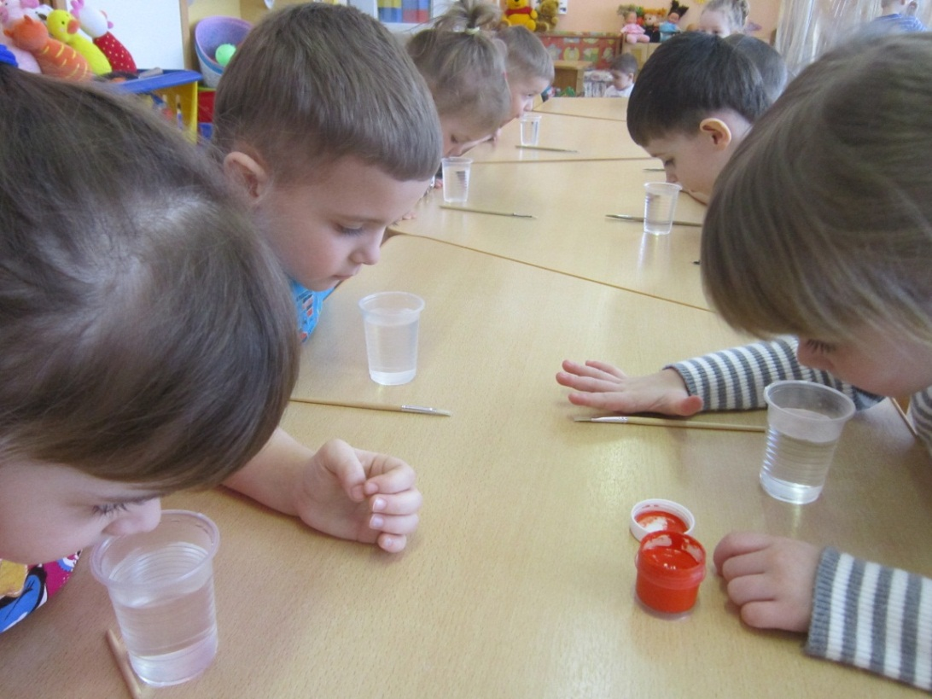
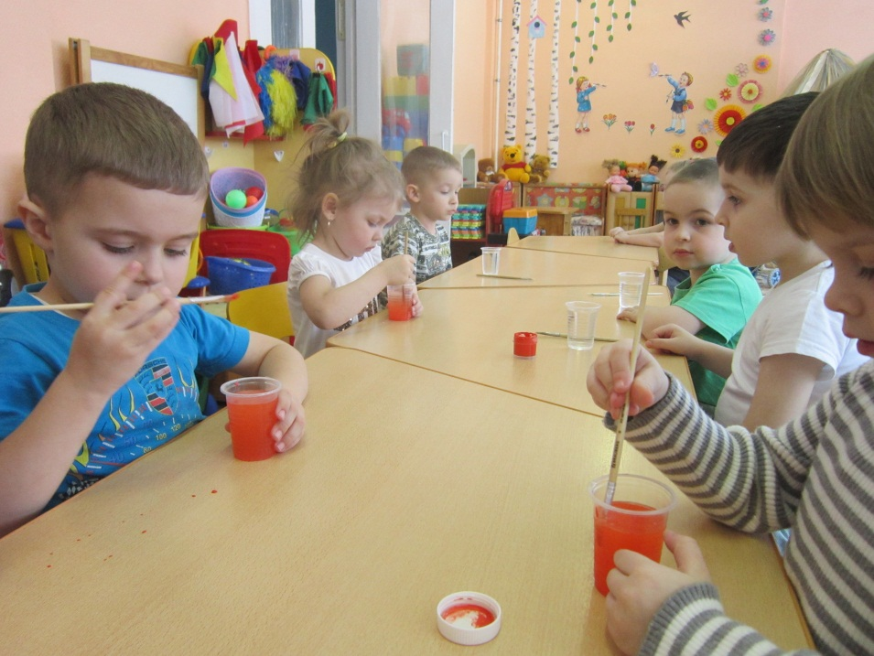
Знакомство со свойствами воды

Slide 10
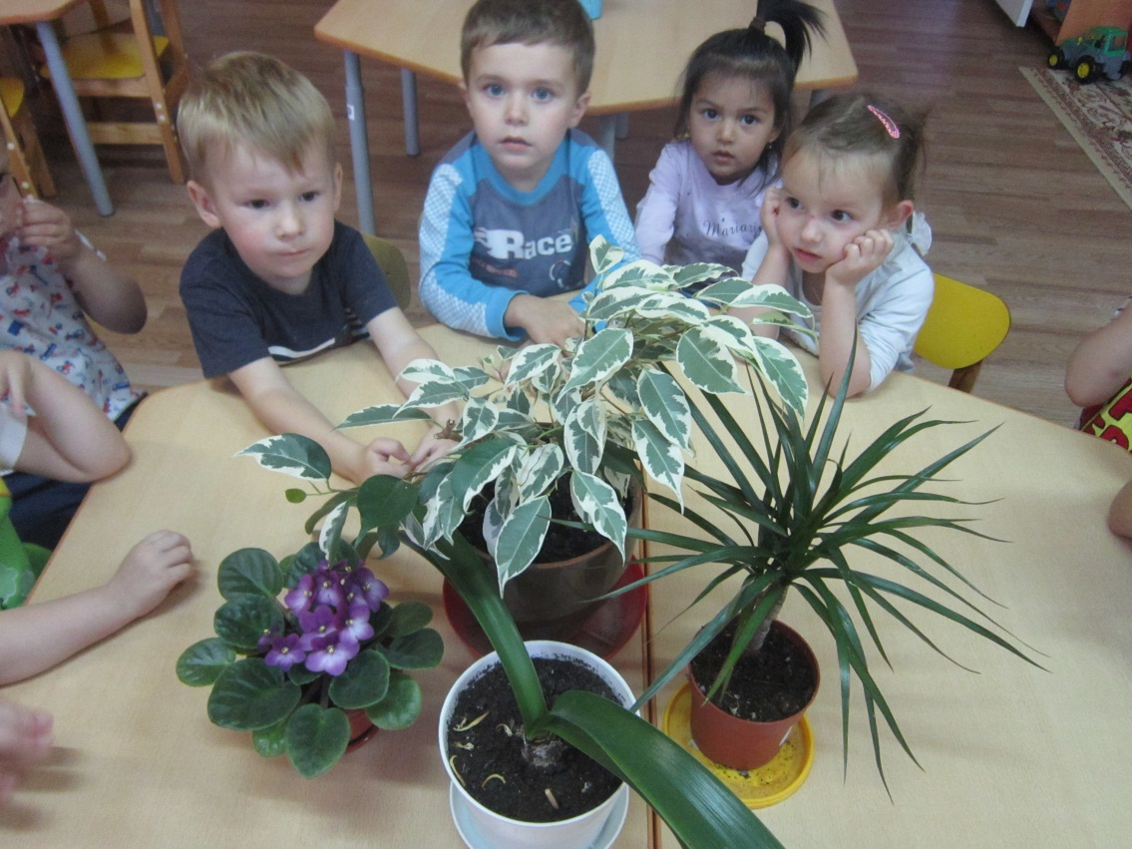
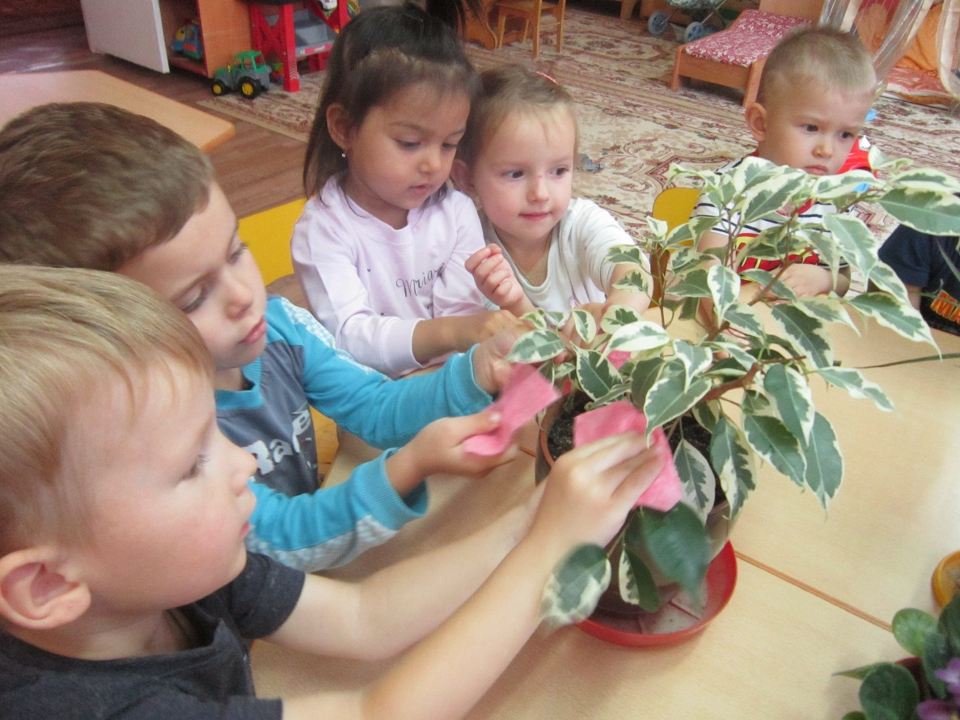
Растениям нужна вода

Slide 11
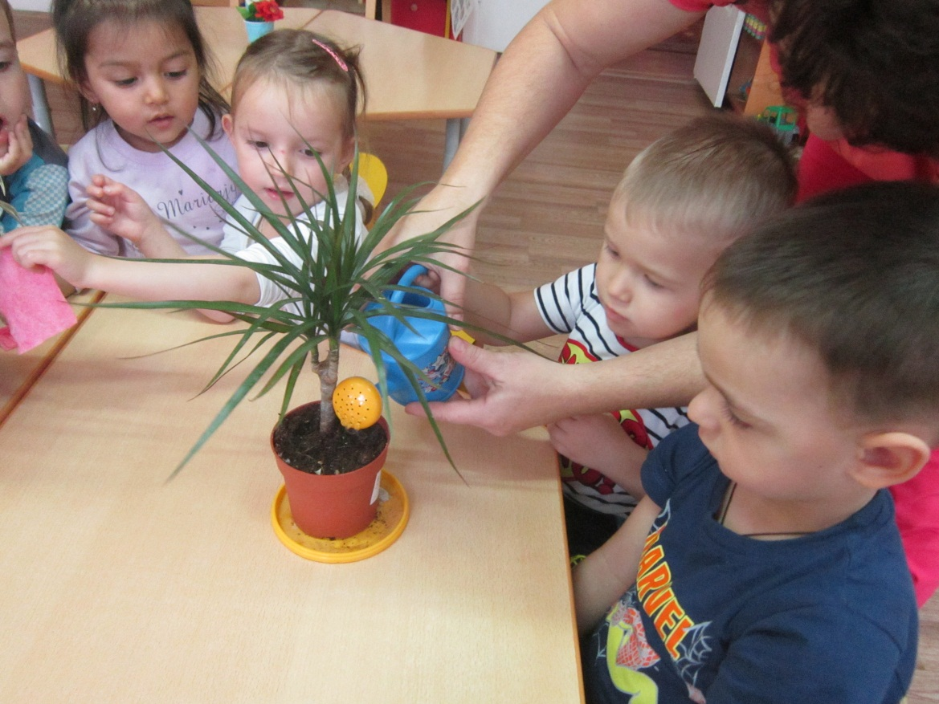
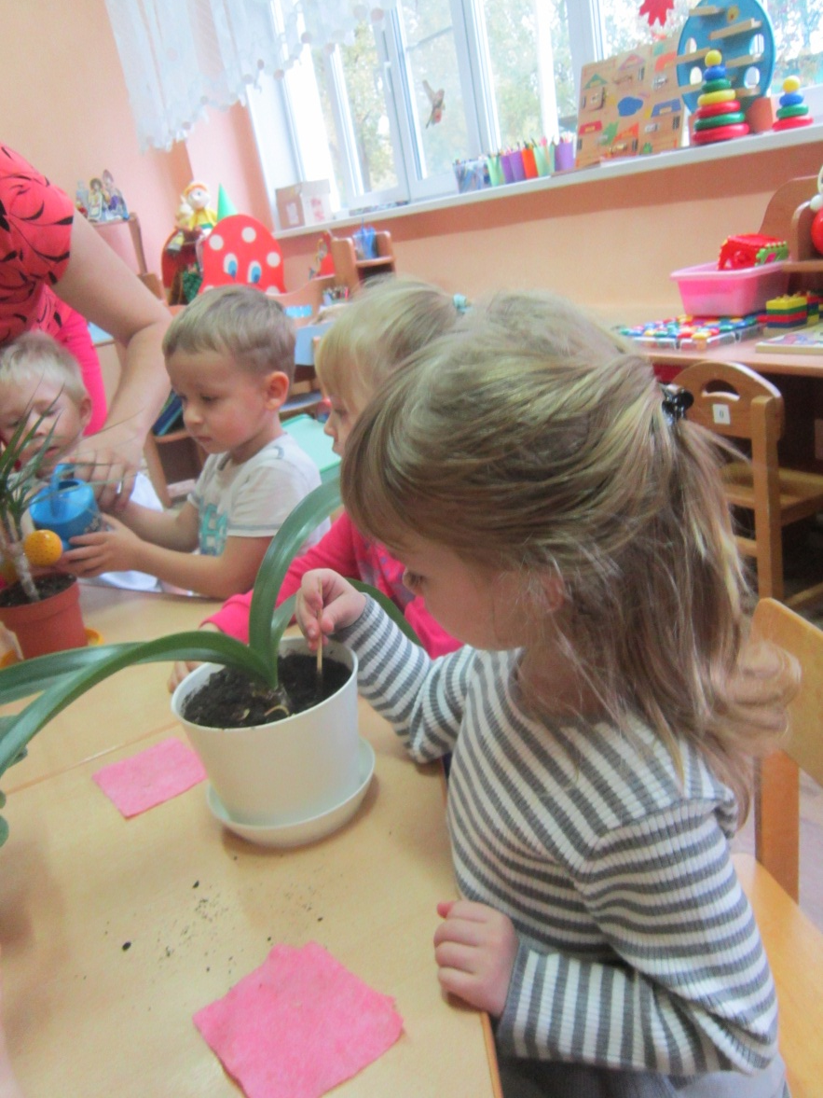
Растениям нужна вода

Slide 12
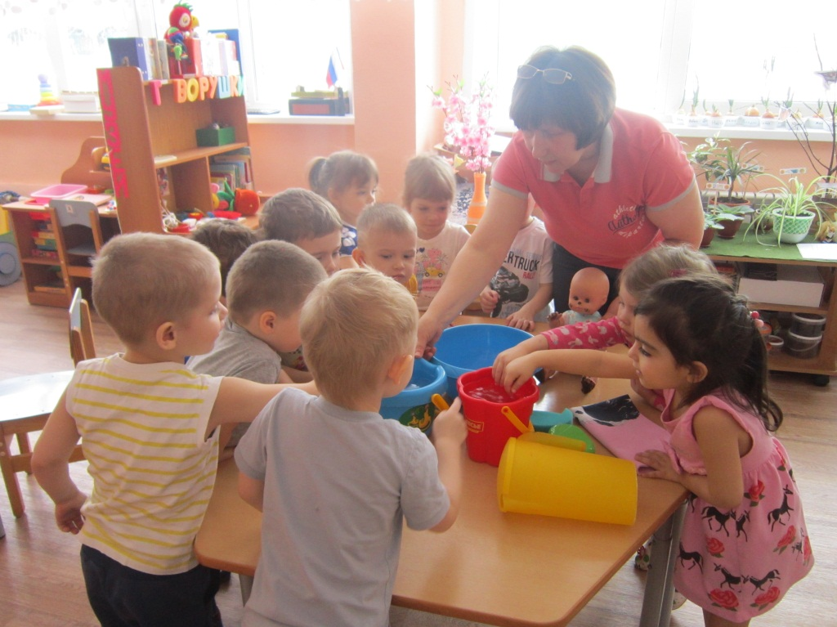
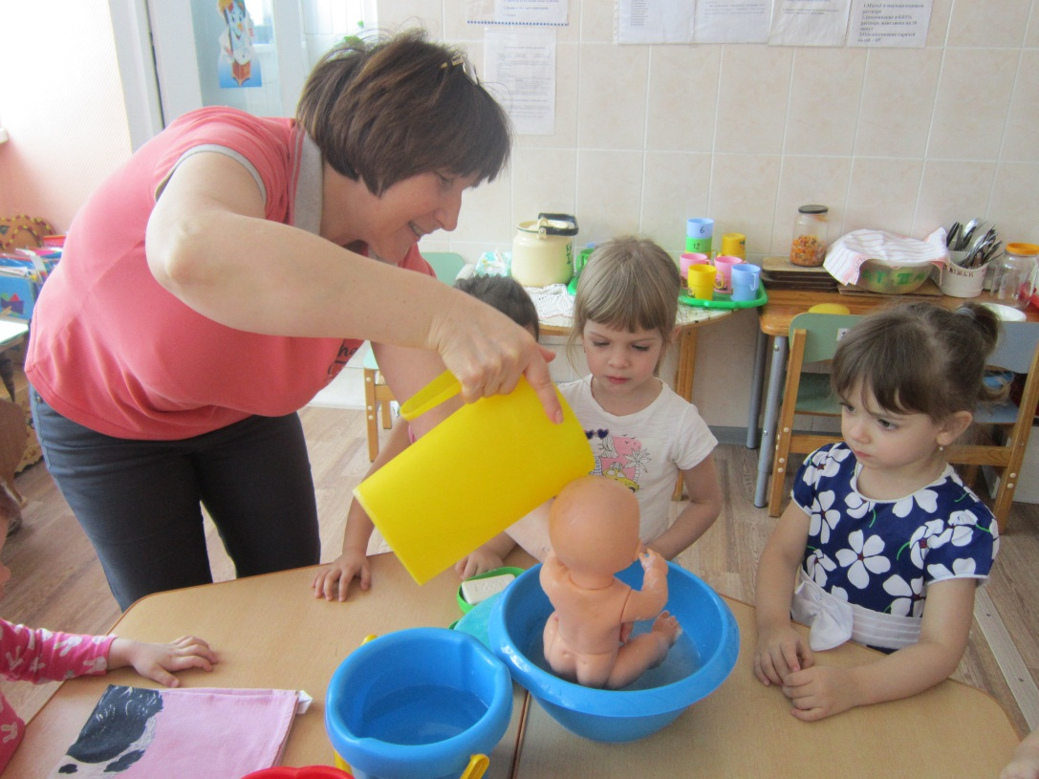
Купание куклы Кати

Slide 13
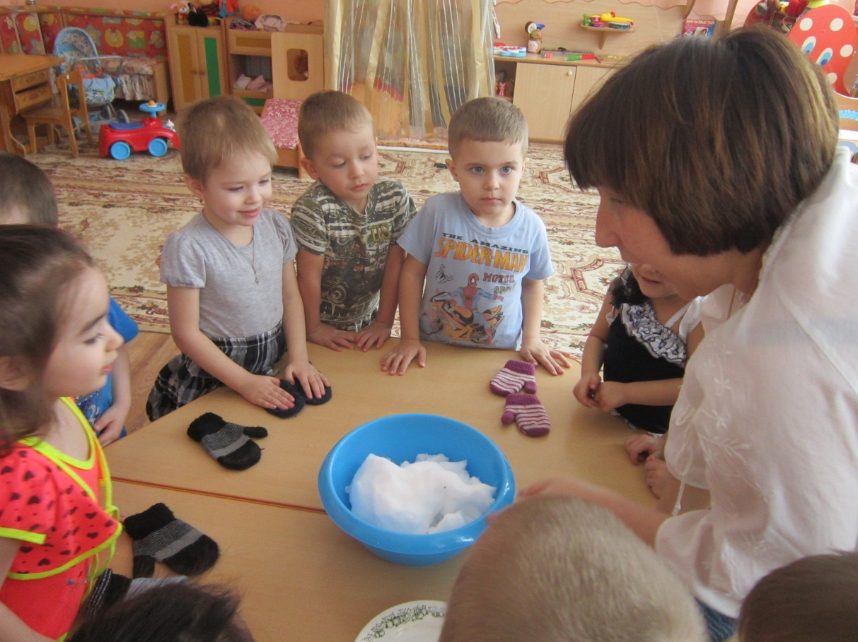
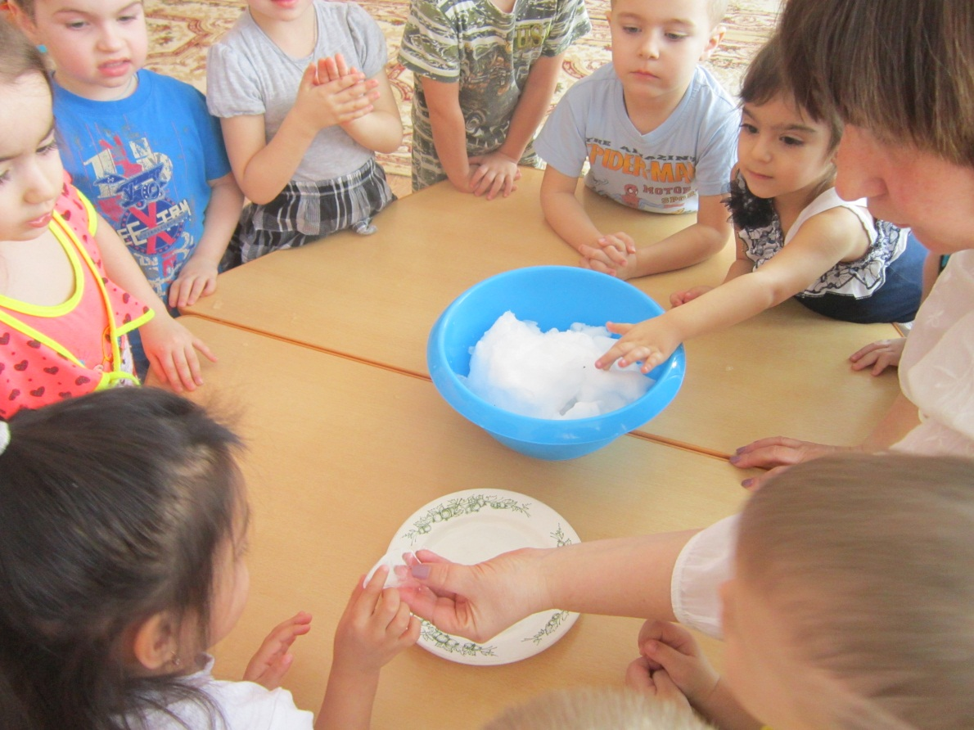
Опыты со снегом

Slide 14
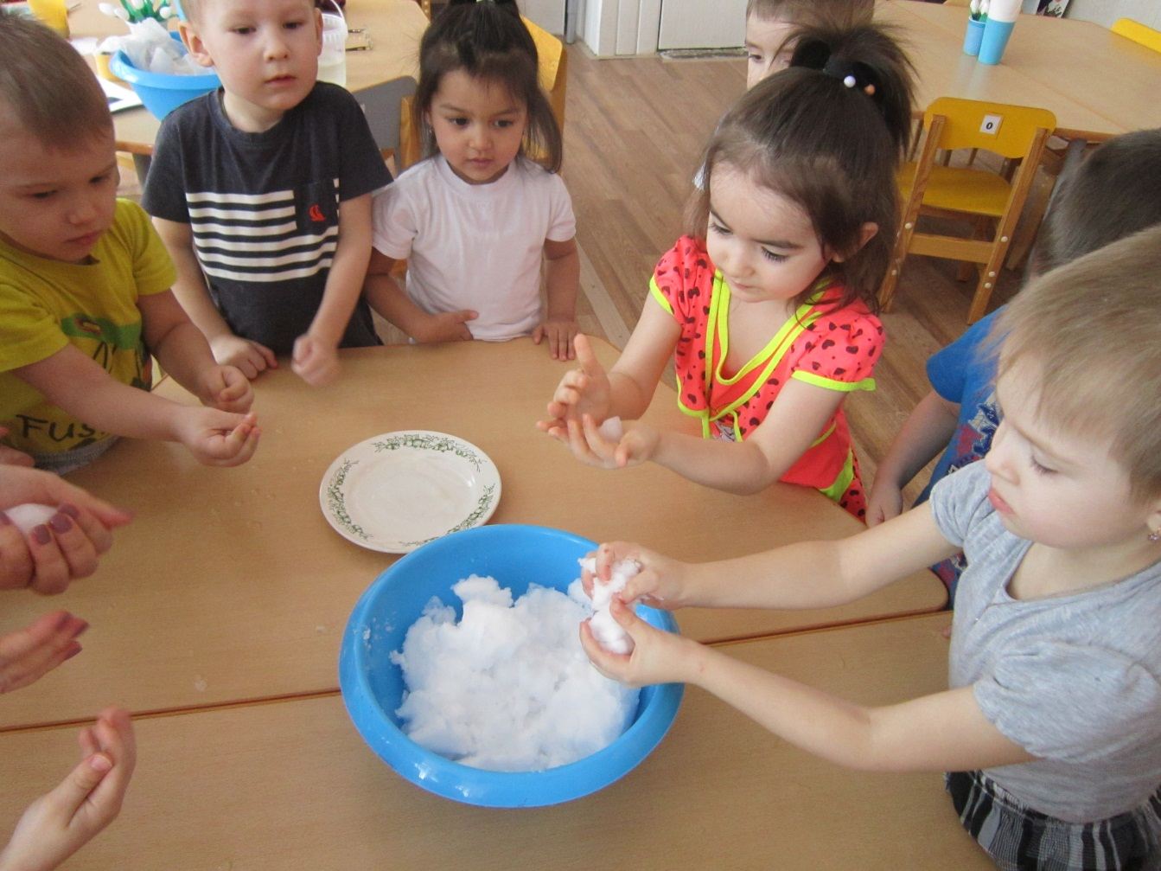
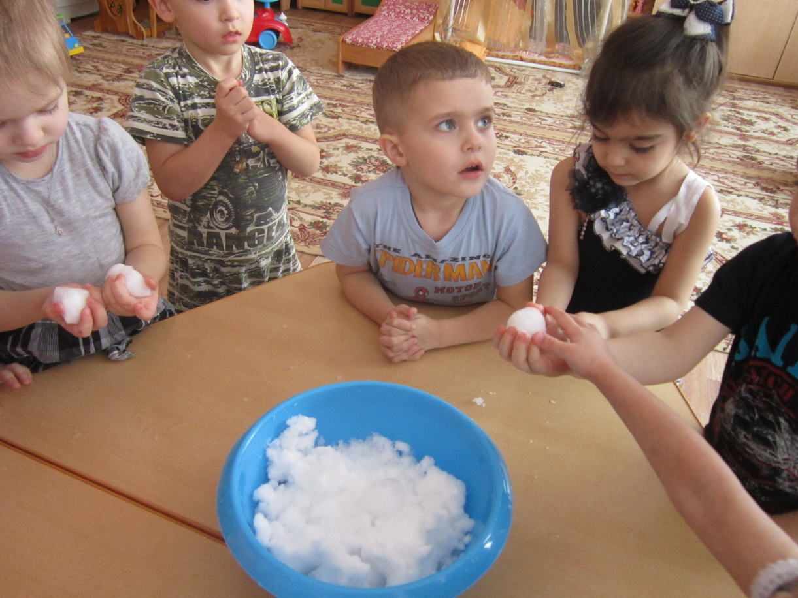
Опыты со снегом

Slide 15
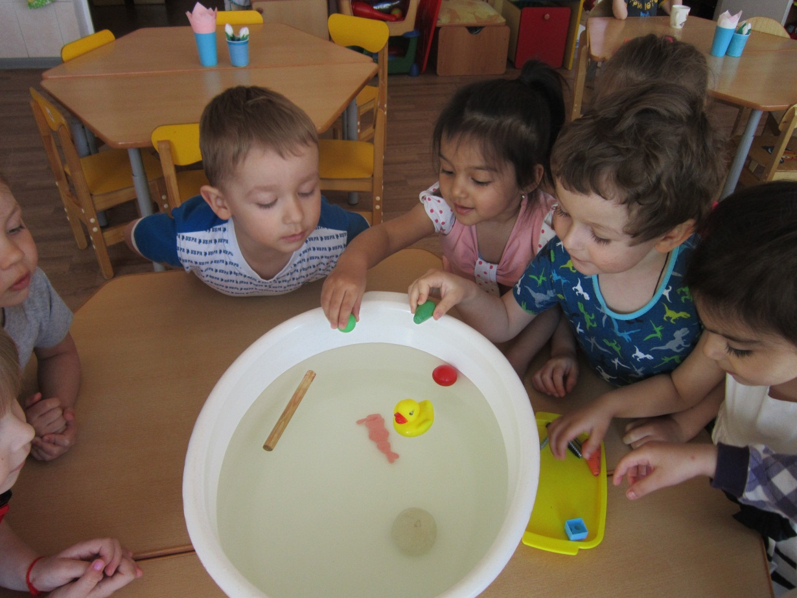
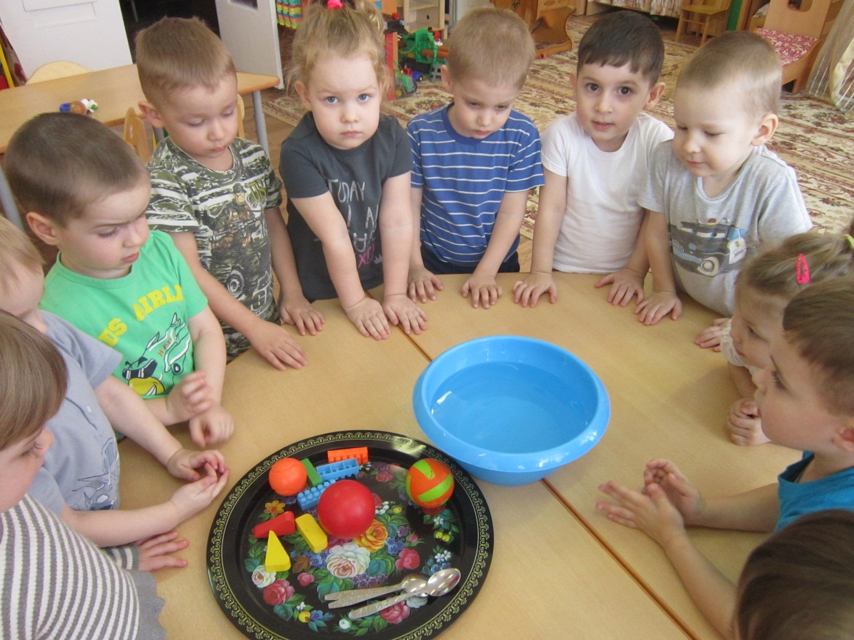
Игры с водой

Slide 16
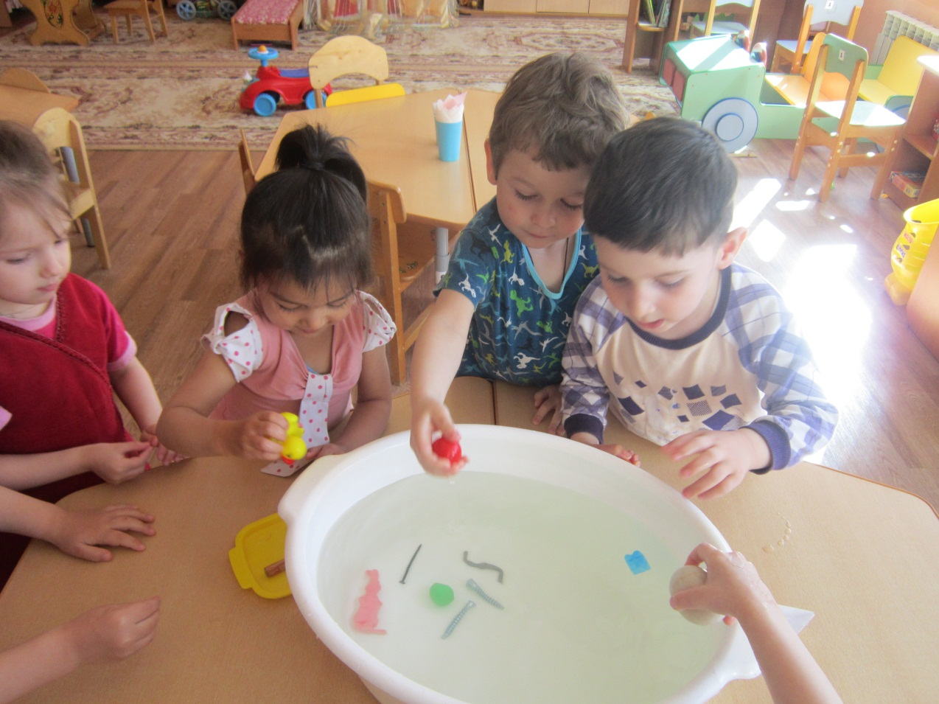
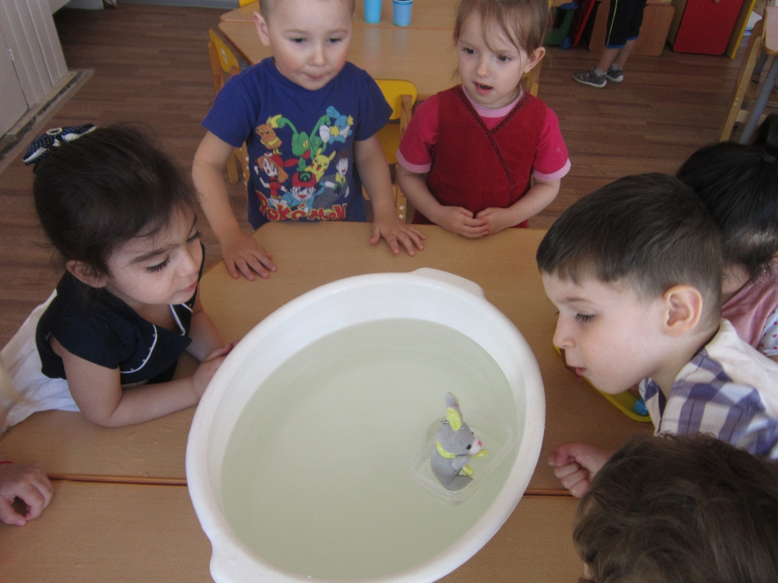
Игры с водой

Slide 17
Продукты проекта:
1) Картотека дидактических игр по экологии
2) Картотека игр-опытов
3) Подборка потешек про воду
4) Рекомендации для родителей и воспитателей по теме проекта
5) ЛЭП бук «Вы слыхали о воде»
6) Фотогазета «Для чего нужна вода»

Slide 18
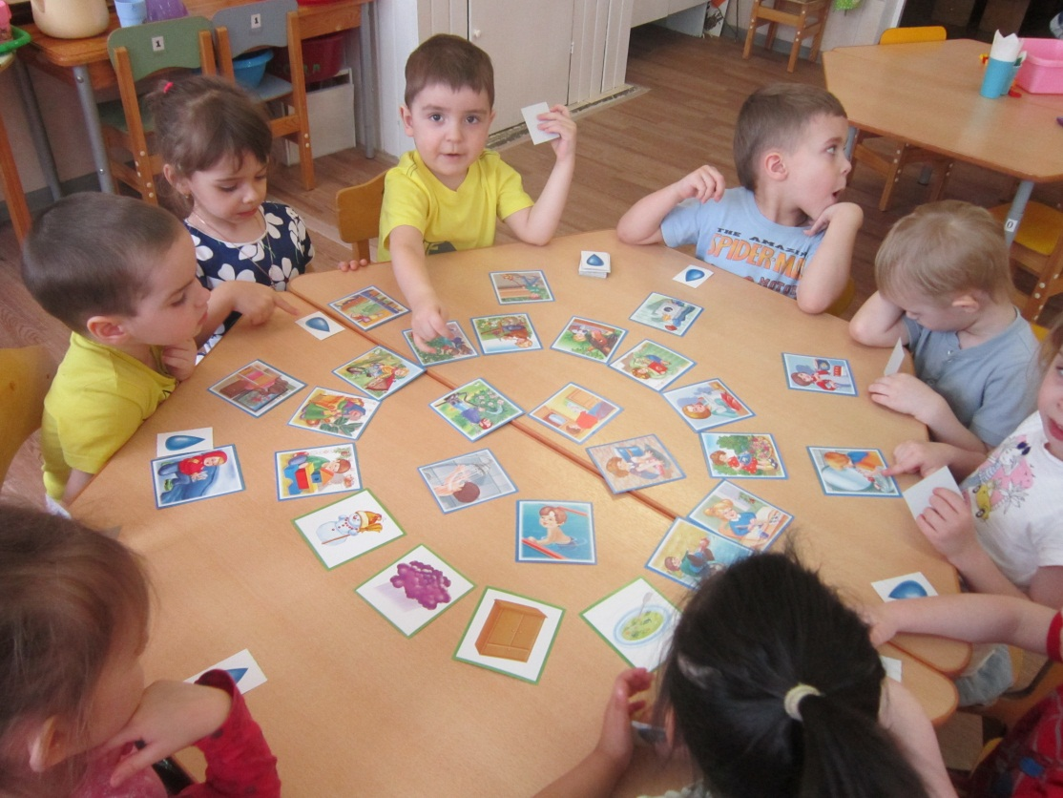
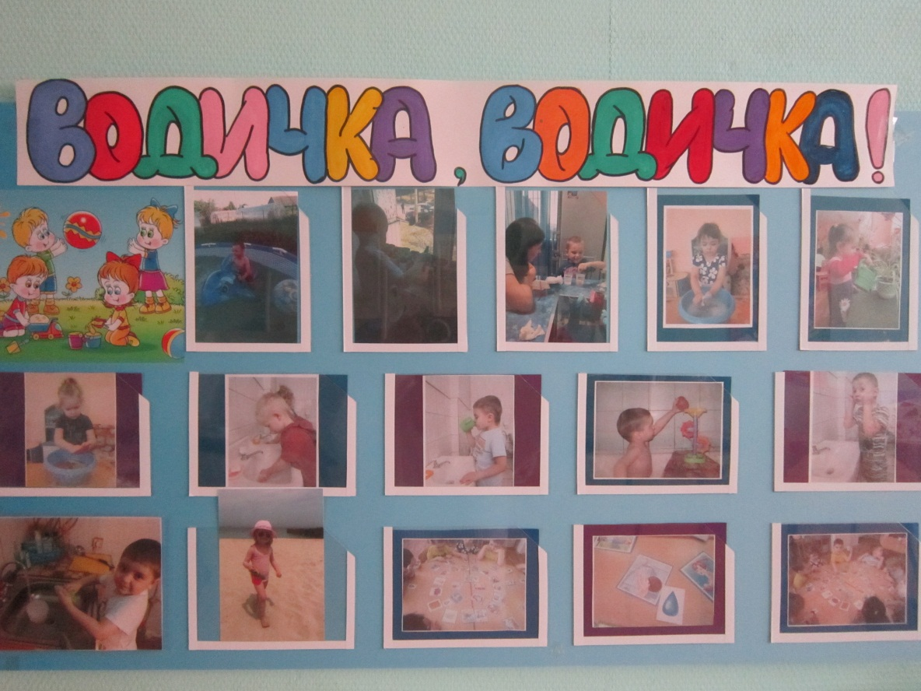
Продукты проекта

Slide 19
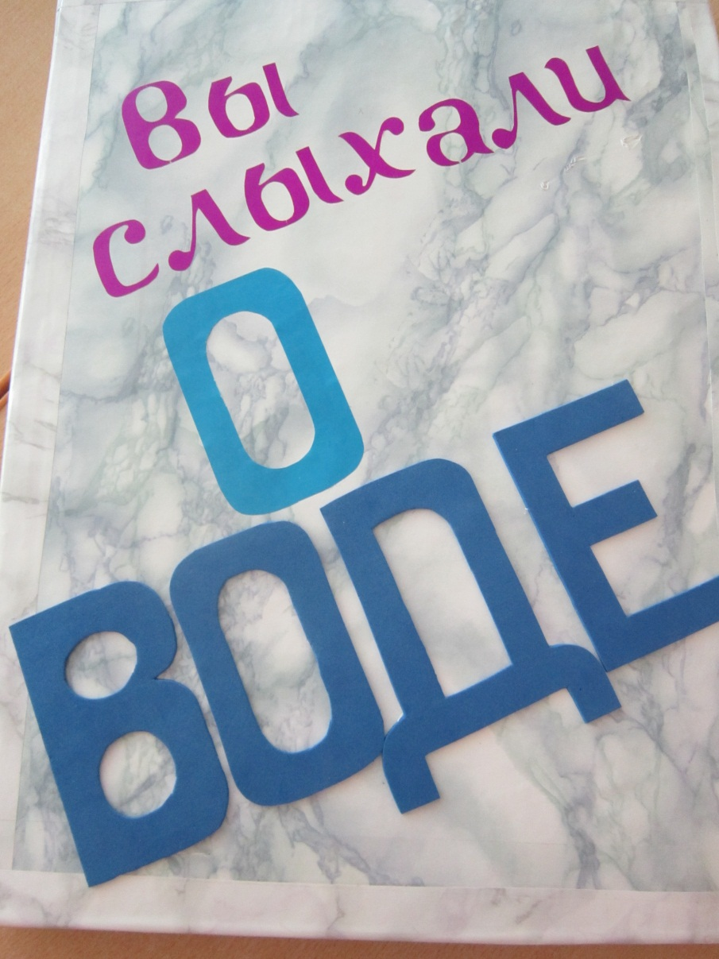
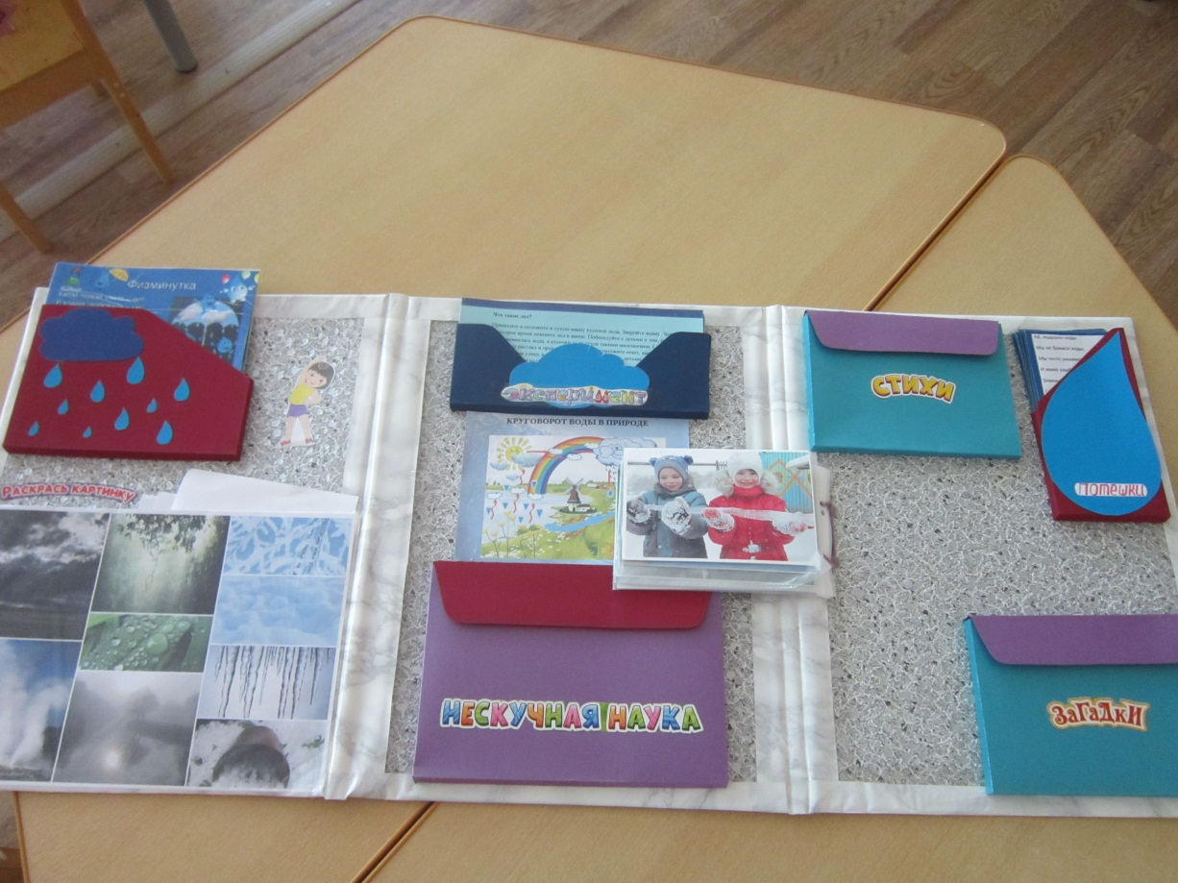
Продукты проекта

Slide 20
Результаты проекта
Через игры и опыты, создав благоприятную обстановку и развивающую предметно-пространственную среду, дети больше узнали о воде, ее свойствах, значении и назначении.

Slide 21
СПАСИБО ЗА ВНИМАНИЕ!

